Slide 1
Part_07. 软件项目管理的一般概念
课程教师：余剑
电子邮件：2359980@qq.com

Slide 2

课程内容提要
编号 | 名称
1. | 项目和项目管理的基本概念
2. | 项目管理的范围
3. | 项目管理的工作与活动
4. | 项目项目管理的基本任务说明
5. | 项目软件生命周期模型简要说明
6. | 关于 DevOps

Slide 3
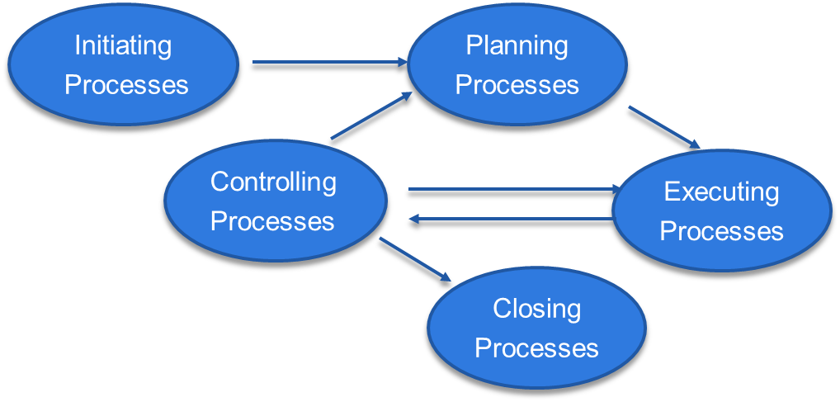
1. 项目和项目管理的基本概念
项目： | 一个组织在有明确时限要求之下完成一个独立的产品或者服务的工作（临时性）。
项目管理： | 项目管理就是将知识、技能、工具与技术应用于项目活动，以满足项目的要求。 （目标：在规定的时间、费用之内，达到规定的质量） 不同于“做老板” 对优化项目规模很重要

Slide 4
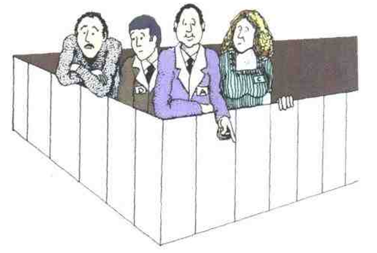
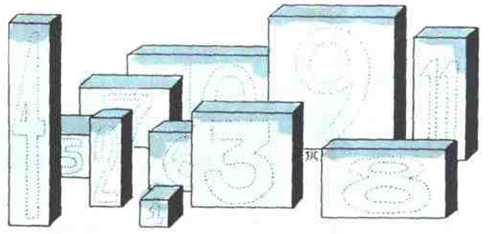
1.1. 项目的价值：策划一个项目的理由
第一理由： | 创造价值（利润更高……）
第二理由： | 提高质量（相同投入情况下，产出物的质量更高……）
第三理由： | 减少成本（相同的项目规模，完成合格的产出物需要更少的成本……）
第四理由： | 加快进度（相同的项目规模，完成合格的产出物需要更少的时间……）

Slide 5
2. 项目管理范围
项目整体管理： | 项目整体管理知识领域包括识别、确定、结合、统一与协调各项目管理过程组内不同过程与项目管理活动时需要进行的各种过程和活动。“整体管理”兼有统一、合并、结合各方面特征，并且包括为完成项目，满足顾客与其他利害关系者的要求，管理他们的期望而必须采取的贯穿项目整体的至关重要的行动。
项目范围管理： | 项目范围管理是确保项目包括成功完成项目所需的全部工作，但又只包括必须完成的工作的各个过程。它主要关心的是确定与控制哪些应该与哪些不应该包括在项目之内。
项目时间管理： | 项目时间管理包括使项目按时完成必须进行的各项过程。
项目成本管理： | 项目费用管理包括涉及费用规划、估算、预算、控制的过程，以便保证能在已批准预算之内完成项目。
项目质量管理： | 项目质量管理过程包括保证项目能满足原先规定的各项要求所需要的实施组织的活动，即决定质量方针、目标与责任的所有活动，并通过诸如质量规划、质量保证、质量控制、质量持续改进（如适用）等方针、程序和过程实施质量体系。
项目人力资源管理： | 项目人力资源管理包括项目团队组建和管理的各个过程。
项目沟通管理： | 项目沟通管理这一知识领域包括保证及时与恰当地生成、搜集、传播、贮存, 检索,与最终处置项目信息所需的过程。
项目风险管理： | 项目风险管理包括项目风险管理规划、风险识别、分析、应对和监控的过程。其中多数过程在整个项目期间都需要更新。
项目采购管理： | 项目采购管理包括从项目团队外部购买或获得为完成工作所需的产品、服务或成果的过程。

Slide 6
3. 项目管理的工作与活动
管理领域 | 项目管理过程组
 | 启动过程组 | 规划过程组 | 执行过程组 | 监控过程组 | 收尾过程组
项目整体管理 | 制定项目章程 | 制定项目管理计划 | 指导与管理项目执行 | 监控项目工作 实施整体变更控制 | 结束项目或阶段
项目范围管理 |  | 收集需求 定义范围 创建工作分解结构 |  | 核实范围 控制范围
项目时间管理 |  | 定义活动 排列活动顺序 估算活动资源 估算活动持续时间 制定进度计划 |  | 控制进度
项目成本管理 |  | 估算成本 制定预算 |  | 控制成本
项目质量管理 |  | 规划质量 | 实施质量保证 | 实施质量控制
项目人力资源管理 |  | 制定人力资源计划 | 组建项目团队 建设项目团队 管理项目团队
项目沟通管理 | 识别干系人 | 规划沟通 | 发布信息 管理干系人期望 | 报告绩效
项目风险管理 |  | 规划风险管理 识别风险 实施定性风险分析 实施定量风险分析 规划风险应对 |  | 监控风险
项目采购管理 |  | 规划采购 | 实施采购 | 管理采购 | 结束采购

Slide 7
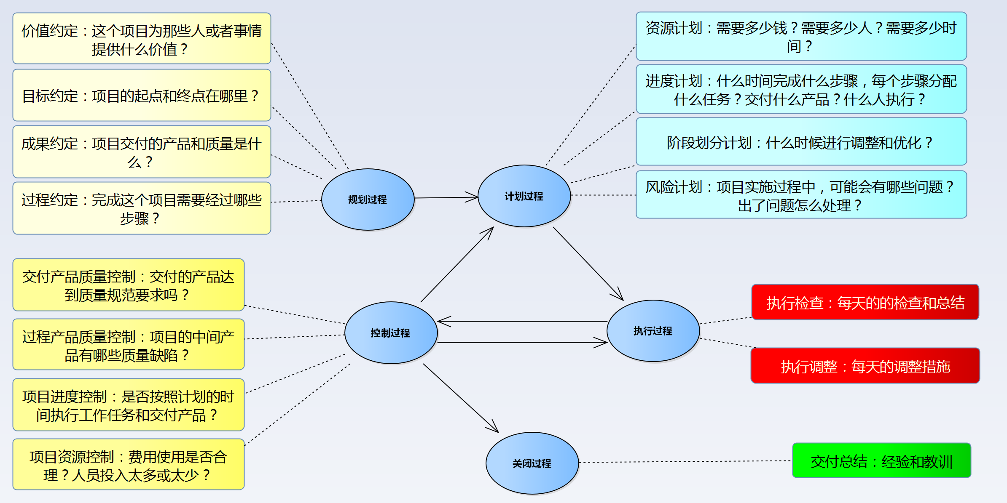
4. 项目管理的任务

Slide 8

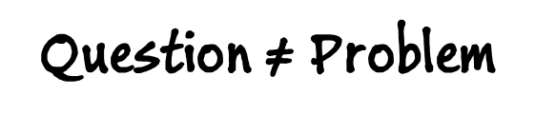
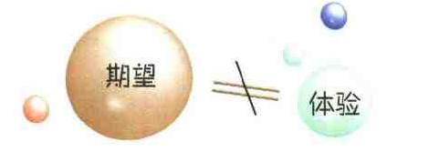
4.1. 明确项目的价值

Slide 9

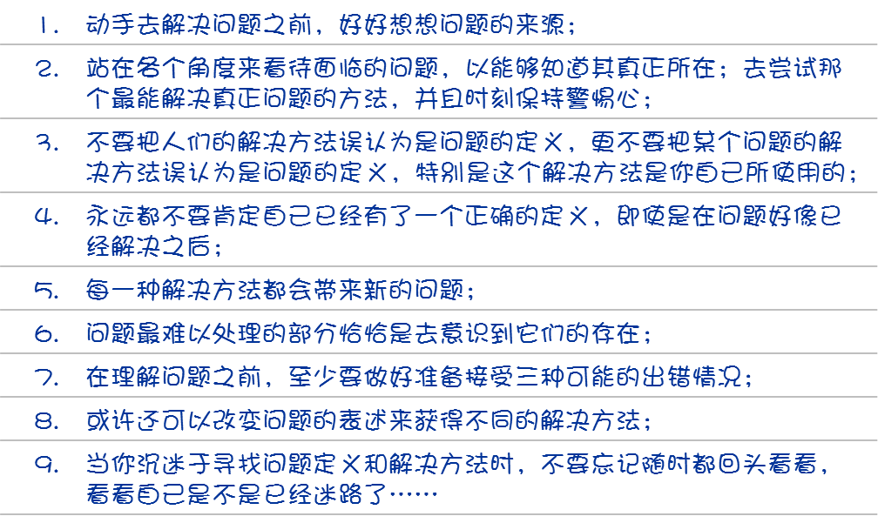
4.1.1. 软件项目目标识别的一般方法和视角

Slide 10
4.1.2. 问题陈述的一种方式
问题： | NF市工商行政管理系统是孤立的，完全依靠据内部工作资源实现行政许可事项受理、办理和监管业务。
影响了哪些人和事： | 申办人、工商行政管理人员、关联行政许可事项承办局委办和NF市政务公开。
影响的具体体现： | 办事流程缓慢，手续繁琐，办理过程响应笨拙，申办人经常需要往返工商局柜台或电话了解办理进程； 办理业务处理接口自动化程度低，承办人员难以通过异构环境获取业务办理所需要的关联信息，信息数据重复处理和存储，对申办人服务相应能力低下，办事效率低下； 关联业务审批环节的许可数据（如饮食企业办理需要的卫生许可信息由卫生局承办）主要依靠手工转递，实现一站式办理服务所需的服务支持体系困难重重。 政府服务资源使用效率过低，相同及相似的业务如申办受理分散在各个局委办服务窗口，未能集中使用和管理，难以实现政府资源共享和高效运作，政府服务市民成本高昂。 以上影响均导致申办人、承办人、工商局和市政府对系统现状不满意。
成功的解决方案将： | 提高NF市工商行政许可事项管理的效能及服务水平，简化办理手续，吸引更多的投资人，强化政府社会管理水平，提升NF市政府及工商局社会服务形象。

Slide 11
4.1.3. 针对问题解决方案的目标特征陈述
供哪些人或者角色： | NF市市民及到NF市办理工商行政许可事项的人员、NF市工商局职员、NF市政务服务中心职员、NF市政府相关职能部门职员。
做那些事： | 参与申办、办理、监管NF市工商行政许可事项。
把什么： | 一种工具和工具使用的支持环境。
用于： | 支持联机业务处理与业务信息查询，实现一站式工商行政许可事项办理政府服务的工作。
我们的方案不同于： | 现行的“工商行政业务管理系统”
它的优势在于： | 为申办人提供集中的申办环境（在线互联网门户或者市政服务中心窗口），简化申办人办理手续，提供办理过程信息即时查询及事务办结通知服务； 为承办人员提供统一的业务受理、办理及关联事项信息处理自动转接服务工具和环境； 为参与行政事项许可并联审批的关联局委办提供统一的数据交换平台，在此平台基础上实现工商行政许可事项一站式服务信息支持基础体系，并以此作为全市其它行政许可事项一站式服务支持体系应用的标杆； 为NF市政府与行政许可事项相关的业务办理相关政府服务资源实现统一管理。

Slide 12
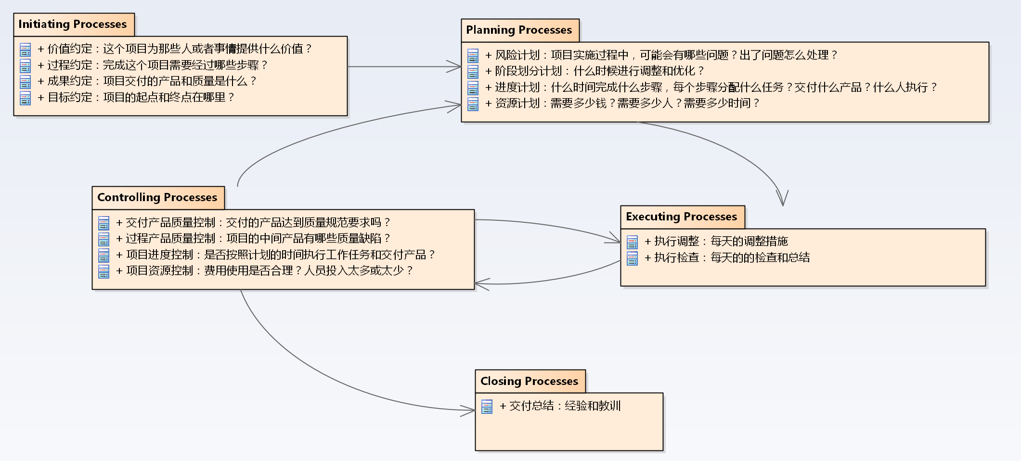
4.2. 明确过程并具备过程管理的具体执行框架

Slide 13
4.3. 真正理解软件项目管理的基本特征
比较项 | 设计和实施一套管理信息系统 | 起一栋房子
计划的不准确性： | 过程计划通常是用估计的方式进行的；
领域鸿沟： | 软件人员与用户通常属于不同的专业领域；
人工过程： | 工具的不完善，过多地依赖人工个体作业；
工作产品的不可视性： | 文档部分改善了可视性，但不同的表达方式和表达规程隐含了共同的价值观；
易拷贝性： | 造成工作产品版本不统一，为过程管理造成特殊困难；
缺陷的耦合性： | 缺陷可能在软件过程中传播；
质量问题的隐蔽性： | 定量管理与度量分析困难；
资源的有限性： | 人力、物力、财力等；
环境约束： | 开发环境与运行环境并不相同，平台的多样性；
高风险性：上述的因素直接就形成了软件项目的高风险性。
目的性： | 每个项目都有自己的特定目标
内部协调性： | 项目组成员的共同努力
时间性： | 都有明确的开始和结束时间
独特性： | 有自己的特点，项目难以复制
消耗资源： | 人力、物力、财力
受到约束： | 目标边界、资源和环境约束

Slide 14
4.4. 确定影响软件项目成功的因素
1. 软件的复杂性
2. 软件的抽象性
4. 技术快速发展
6. 引用跨越领域
3. 需求不完整
5. 最佳实践不成熟
7. 应用体验缺乏
8. 开发演变为研究
9. 认为工具或者技术可以解决问题
10. 没有节操地变更项目
所有的东西都会变得无法控制

Slide 15
4.5. 检查就绪条件：项目软件的过程、活动与规约
 | 一般陈述 | 软件项目必须的陈述
1. | 为了满足某一类用户的需求 | 软件目标与约束
2. | 由一位获得授权的人负责 | 软件项目经理
3. | 将若干软件工程师和职能人员组合在一起 | 软件人员、人力资源
4. | 使用必要的工具、设施与经费 | 其他资源
5. | 在一段时间内 | 项目阶段
6. | 一步一步地完成一系列任务 | 软件活动
7. | 生成满足用户需要的软件 | 软件产品
8. | 供用户使用 | 产品交付

Slide 16
4.6. 明确软件项目管理的关键领域
1. | 项目目标与范围的识别与需求管理
2. | 项目估计、计划和任务分解
3. | 项目阶段与时间管理
4. | 人力资源管理
5. | 人际交流管理
6. | 外协管理与子合同管理
7. | 软件工程环境与项目支持管理
8. | 资源、消耗与费用管理
9. | 软件质量管理
10. | 软件配置管理
11. | 项目风险项管理
12. | 软件过程的度量与统计

Slide 17
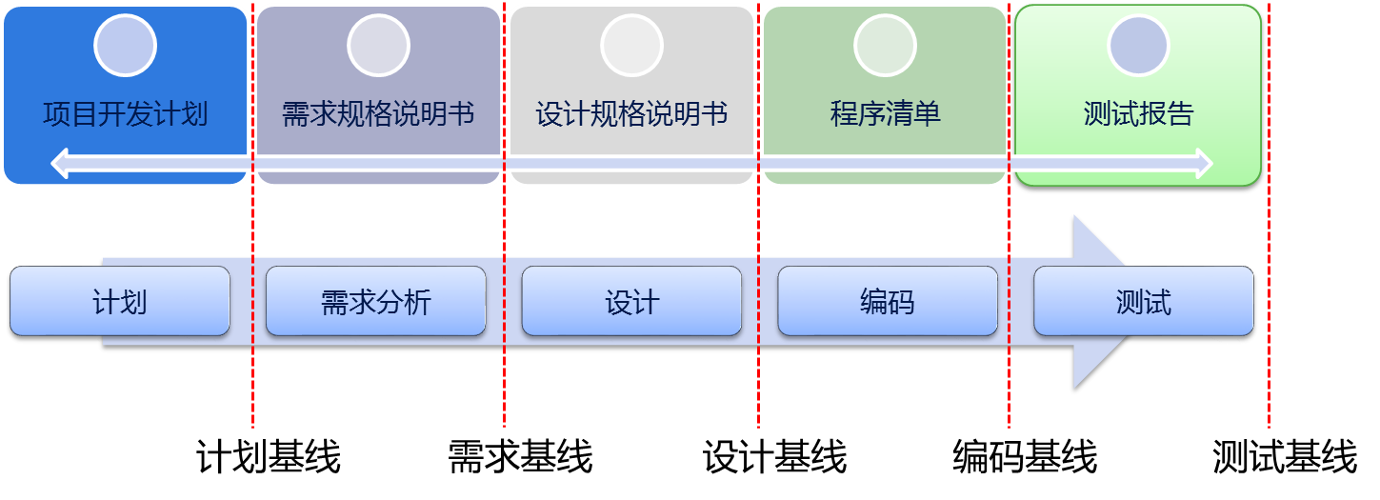
4.7. 大部分软件项目的进程阶段与基线要求
基线（baseline）：
软件生存期各开发阶段末尾的特定点，其作用是把各阶段的开发工作分得更加明确，便于检验与确认。

Slide 18
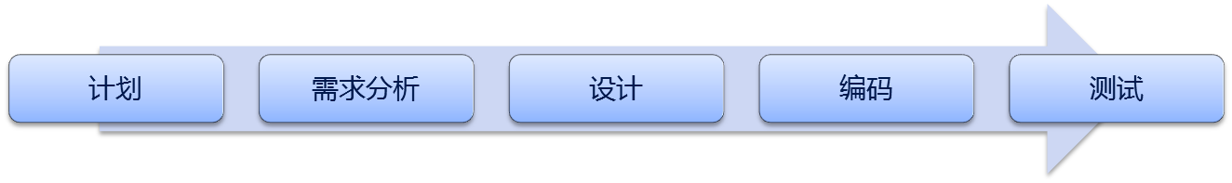
5. 项目软件生命周期模型简要说明
软件生命周期(SDLC，Systems Development Life Cycle)是软件的产生直到报废的生命周期，周期内有问题定义、可行性分析、总体描述、系统设计、编码、调试和测试、验收与运行、维护升级到废弃 等阶段，这种按时间分程的思想方法是软件工程中的一种思想原则，即按部就班、逐步推进，每个阶段都要有定义、工作、审查、形成文档以供交流或备查，以提高软件的质量。

Slide 19
5.1. 项目软件生命周期模型分类
企业级复合类型过程
ADAPT（敏捷）类型过程
增量迭代类型过程
V-模型、螺旋增量模型、快速应用开发模型、RUP
预言式类型过程
瀑布模型
Scrum 模型、极限编程模型（XP）
Scrum 模型+精益软件（Lean Software）模型，V 模型+……

Slide 20
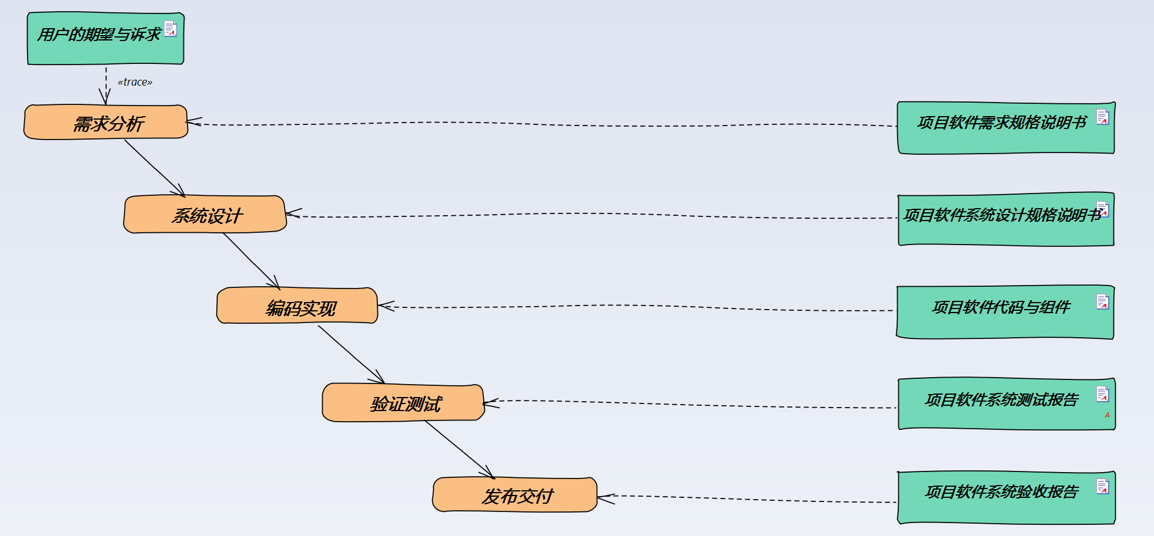
5.1.1. 瀑布过程模型

Slide 21
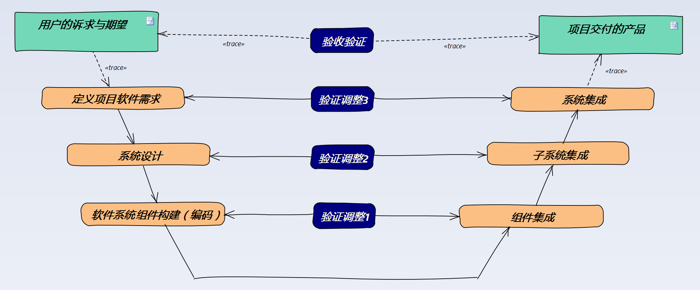
5.1.2. V 模型

Slide 22
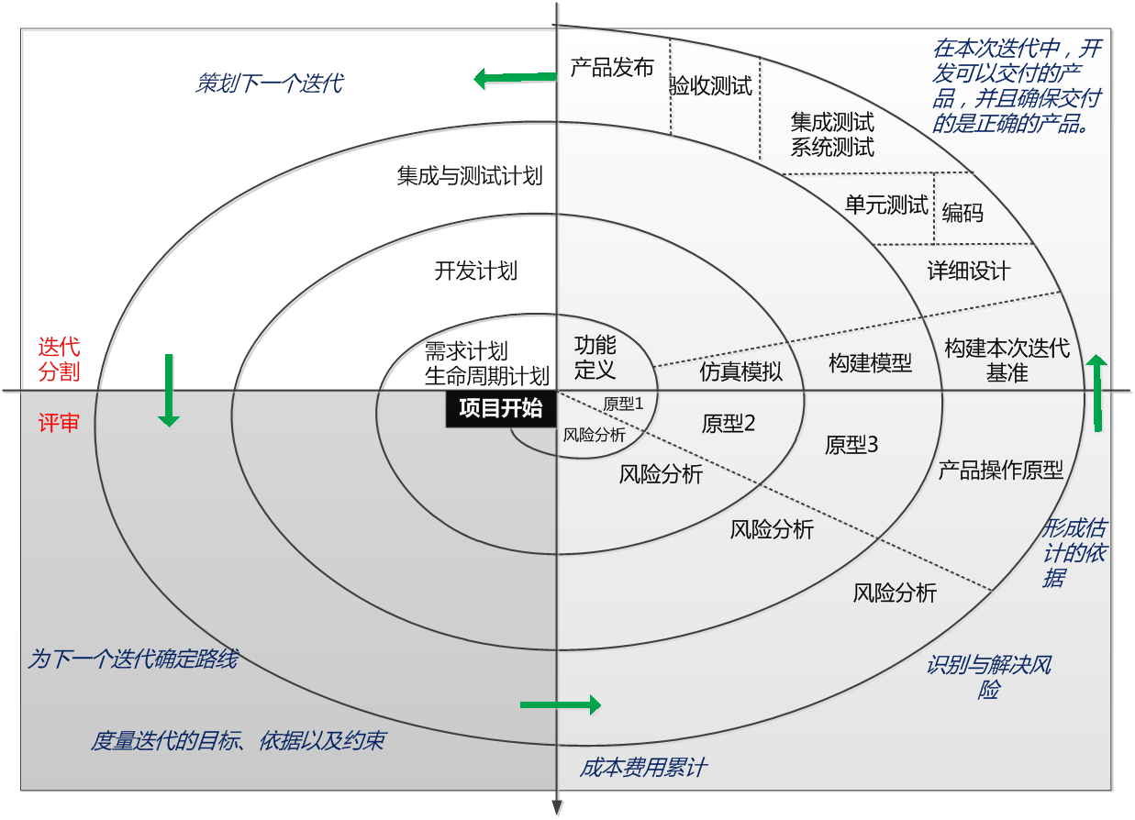
5.1.3. 螺旋增量模型

Slide 23
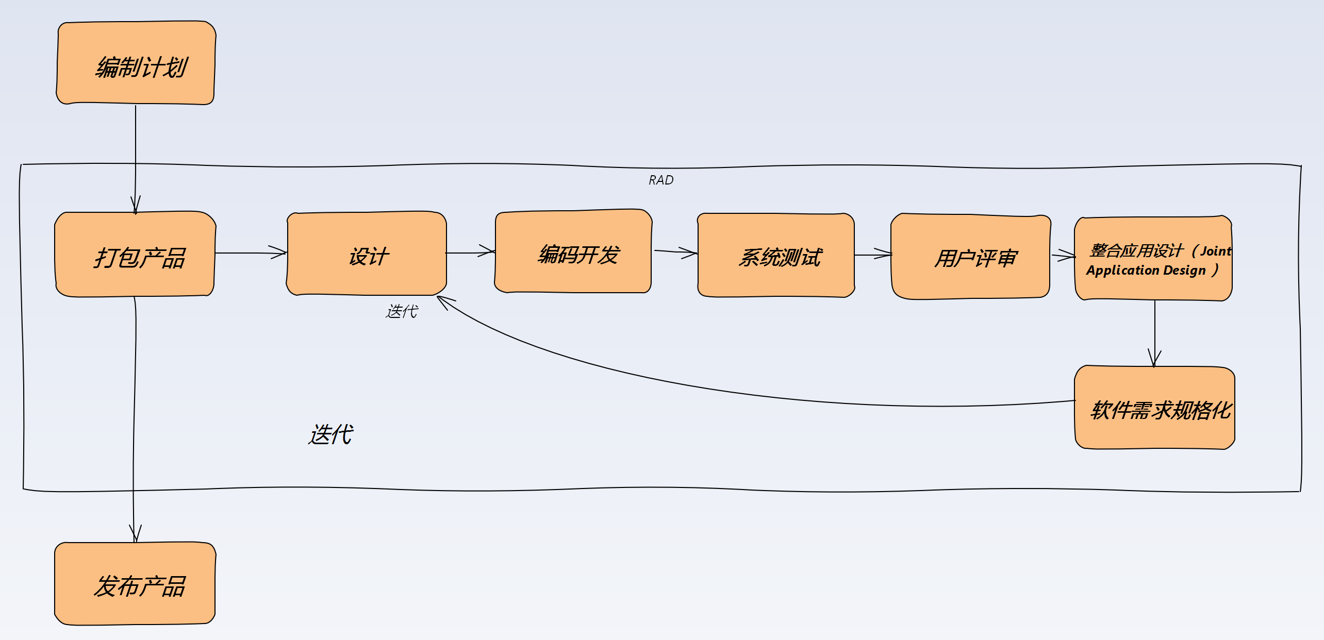
5.1.4. 快速应用开发（RAD）模型

Slide 24
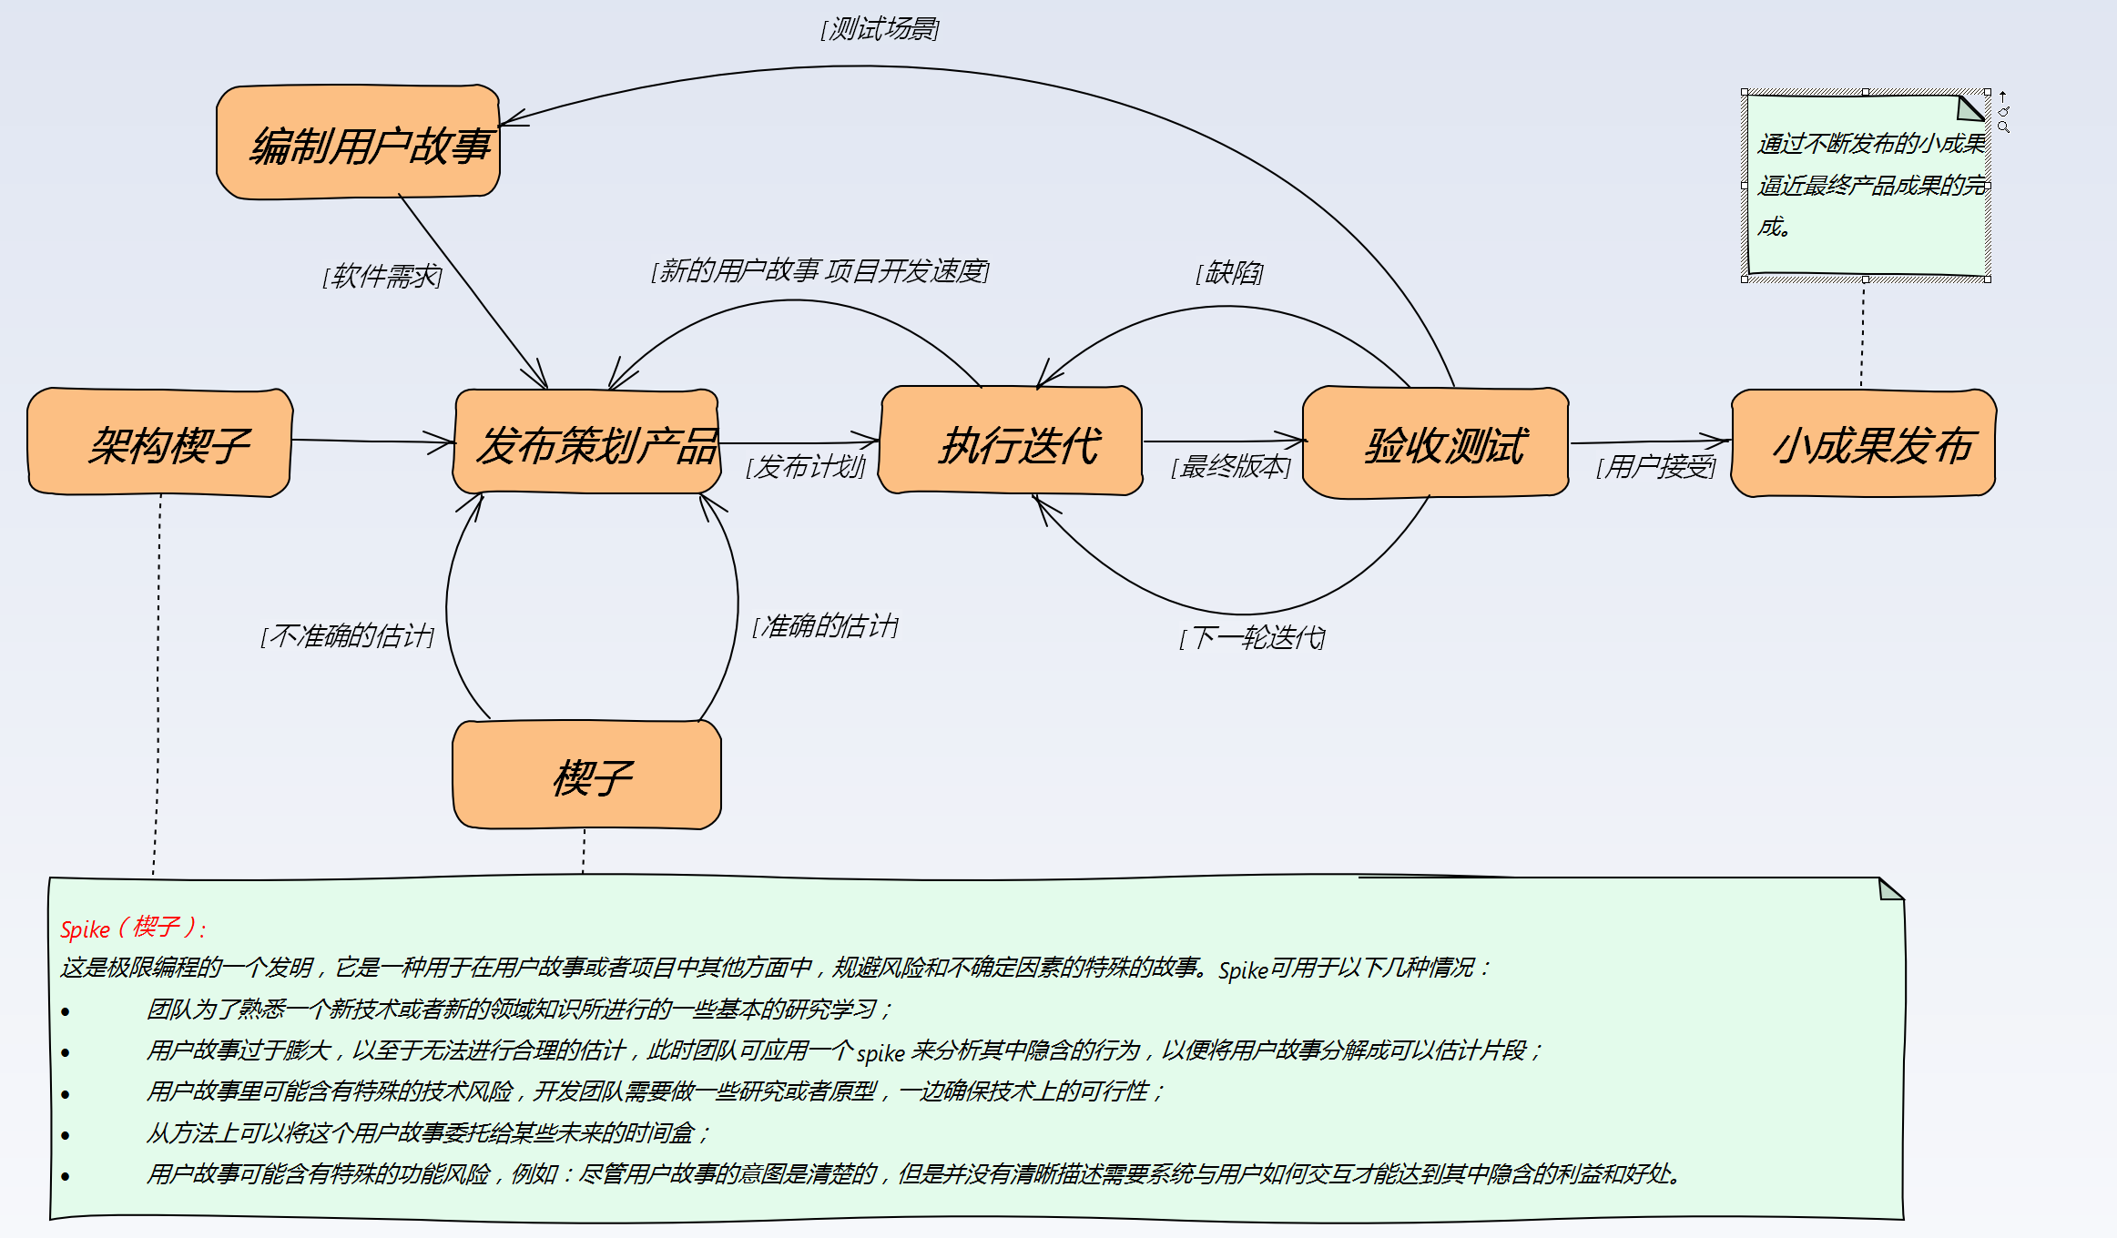
5.1.5. 极限编程模型

Slide 25
5.1.6. Scrum 模型

Slide 26
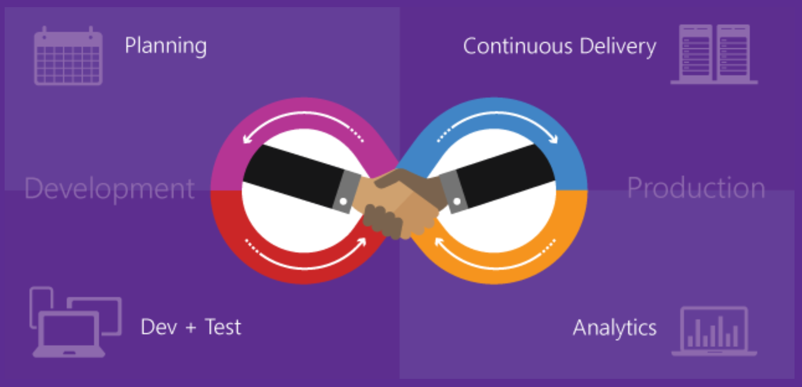
6. DevOps：一种现代的集成过程模型

Slide 27
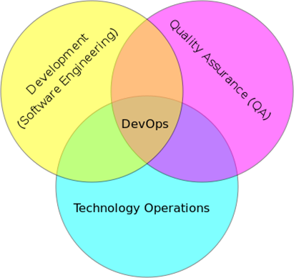
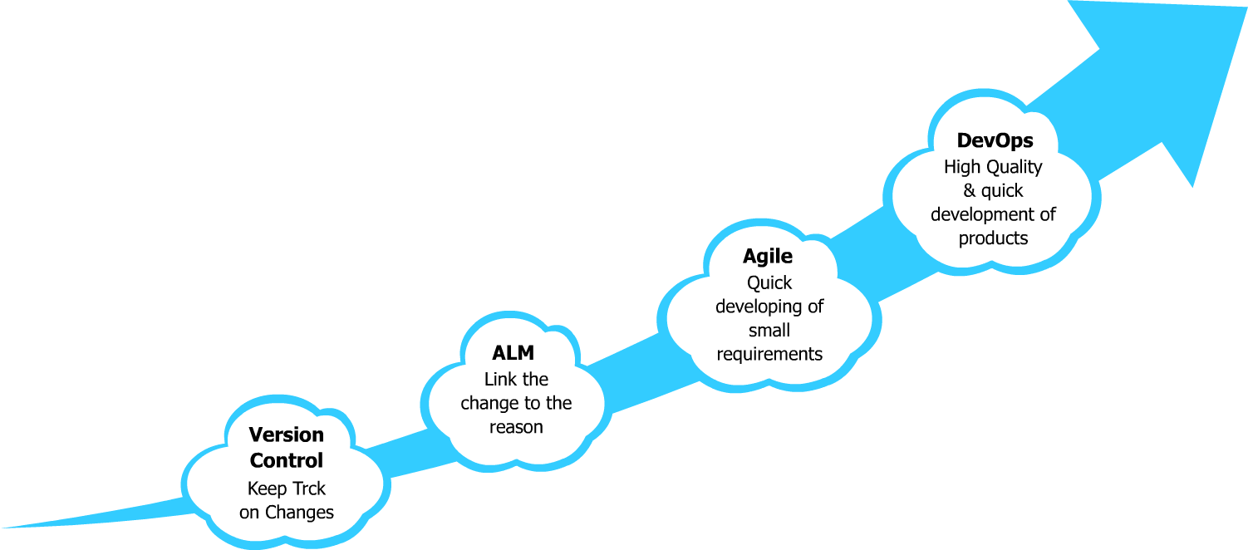
6. DevOps：一种集成的过程模型（续）
DevOps
敏捷过程
应用生命周期管理
版本管理

Slide 28
本次学习结束，谢谢您的参与！

